Slide 1
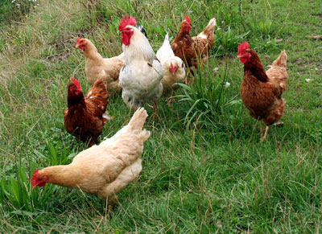
Proyecto de Granja Avícola Tradicional El Majadal (Maello, Ávila)

Slide 2
¿Quiénes son?
Cristina
Pilar
Lucía

Slide 3
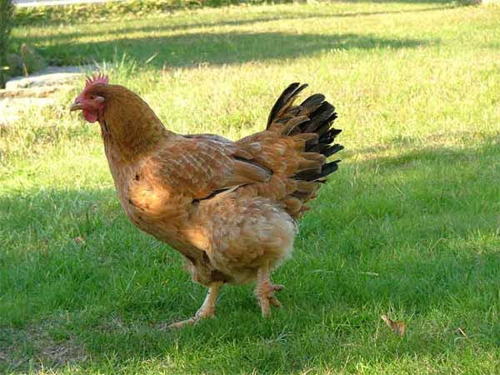
El proyecto está basado en:
El respeto a las gallinas, su integridad física y sus periodos de producción natural
La crianza en un entorno abierto donde se puedan mover con libertad
La alimentación basada en productos naturales
La creación de un puesto de trabajo digno para una mujer (Pilar) en un entorno rural
Trato directo con l*s consumidor*s
Comercialización de los excrementos como abono para huertas y jardines

Slide 4
Estuvimos viendo las futuras instalaciones y echamos una mano en la retirada de malas hierbas de la finca.

Slide 5
Quieren poner 300 gallinas, número que podría ampliarse, pero sin llegar a una gran producción.
Saldrían 80 docenas a la semana.
Dependiendo del papeleo esperan poder empezar en septiembre u octubre.

Slide 6
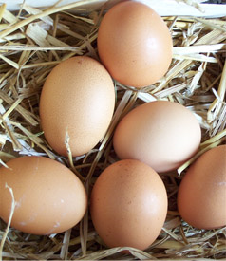
Para que el proyecto salga, necesitan poder distribuir las 80 docenas semanales
Están en contacto con:
La Red Agroecológica de Lavapiés
El Puchero
Propuesta:
Pueden empezar a servir a los grupos del Puchero que quieran asumirlo quincenalmente mientras se asienta el proyecto.
Desde septiembre a enero se verían las dificultades que vayan surgiendo (cantidades, condiciones climatológicas, papeleo, etc)

Slide 7
Echamos cuentas de los posibles precios
Cantidad de gallinas | Producción semanal (docenas) | Precio por docena | Asignación resultante*
300 | 80 | 3,25 € | 490 €
 |  | 3,60 € | 605 €
 |  | 4,00 € | 740 €
 |  | 4,25 € | 820 €
400 | 110 | 3,25 € | 670 €
 |  | 3,60 € | 825 €
 |  | 4,00 € | 1000 €
 |  | 4,25 € | 1120 €
Su mayor fuente de gastos es el pienso ecológico (imprescindible en invierno, cuando no hay bichitos que comer), piensan resolverlo a largo plazo produciéndolo ellas mismas.
*Habría que descontar el sello de autónoma, que son 250 €

Slide 8
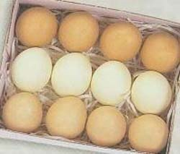
El transporte aún no está claro
Cristina puede traer las docenas a Madrid, pero es imposible el reparto grupo por grupo.
¿Se podría distribuir desde Tabacalera? ¿O desde La Elipa?
A los grupos que están en la RAC, les podrían servir desde La Elipa, pero tendrían que hablar con el transportista que distribuye dentro de Madrid.

Slide 9
Certificación
Las productoras apuestan por la
certificación participativa
(l*s consumidor*s “avalan” el proyecto)
y sólo optarían por la oficial si tuviesen que distribuir a tiendas.
Les dijimos que en el Puchero no se exige ninguna certificación.

Slide 10
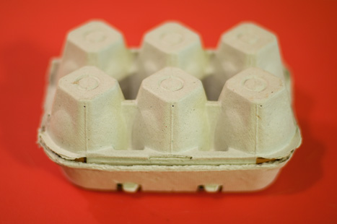
Otros
Datación: Han estado mirando un sistema sencillo para la datación de los huevos con tinta ecológica.
Hueveras: la de media docena cuesta 0,25 €, serían de ida y huerta.

Slide 11
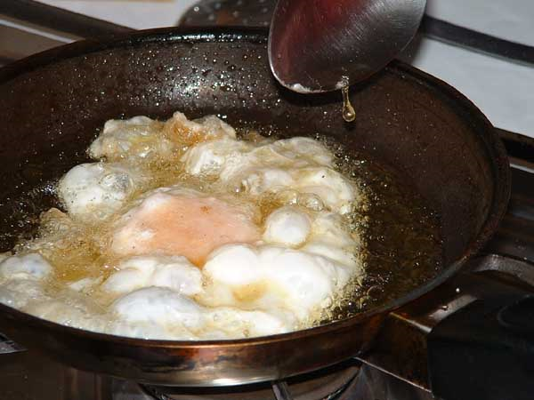
¿Qué nos queda por hacer?
Acordar un precio con las productoras, entre 1,75 y 2,15 euros la media docena.
Hacer una estimación en cada grupo de cuántos huevos consumiríamos quincenalmente.
Acordar con las productoras una distribución quincenal.
Ver formas de distribución.
Empezar a asumir la producción, o parte de ella, en cuanto las gallinas pongan.
Volver a visitar el proyecto.
El proceso en el Puchero: ¿se decide en septiembre? ¿se invita en septiembre a las productoras, o en las jornadas del 22 de octubre? ¿primera evaluación en diciembre?

